Slide 1



Slide 2


О проекте
«ПолитЗавод» – кадровый проект «Молодой Гвардии». Это – образовательная платформа нового поколения, дающая мощный импульс для тех, кто хочет двигаться вперёд и добиваться реальных результатов
«ПолитЗавод» – точка входа в мир большой политики для энергичных и амбициозных молодых людей
Цель проекта:
Предоставить участникам передовые знания и практические инструменты для развития лидерских качеств и профессиональных компетенций
Открыть двери в мир политики для активной молодежи
🙋‍♂️Мы создаем мощную сеть лидеров, которые готовы направить свои таланты на благо страны
2

Slide 3









Что ждет участника?
Наставничество
от известных политиков
Продвижение собственных инициатив
Знакомства с выдающимися людьми
Стажировки в органах государственной власти
Открытый диалог с властью
Возможность принять участие в избирательных кампаниях 2025-2026 гг.
Знания в сфере политических технологий
Практика в сфере
политических технологий
3

Slide 4

Кого готовим?
🙅‍♀️ Здесь нет скучных теорий и банальных советов
1
2
3
4
Менеджер общественных проектов
Политический спикер
Политический SMM и Дизайн
Технолог предвыборного штаба
Реализация социальных инициатив
Работа с партнерами
Управление командой
Организация мероприятий
Создание визуального контента
Взаимодействие с медиа
Управление имиджем
Реализация SMM-стратегий
Реализация избирательной кампании
Организация встреч с избирателями
Организация агитационных кампаний
Анализ электоральных настроений
Построение аргументации
Подготовка выступлений
Ведение публичных дискуссий
Работа с возражениями
☝️ Только реальные навыки, которые помогут начать игру по своим правилам
4

Slide 5

Как это работает?
1
2
Сильная образовательная база – лекции, воркшопы, мастер-классы от топовых специалистов
Наставничество от профи – персональное сопровождение от политиков и общественных деятелей
3
4
Практика на максималках – дебаты, ролевые игры, моделирование реальных ситуаций
Реальные проекты – работа над инициативами, которые можно воплотить в жизнь.
♟️ Здесь нет скучных теорий и банальных советов. Только реальные навыки, которые помогут создать свой импульс и начать игру по своим правилам
5

Slide 6


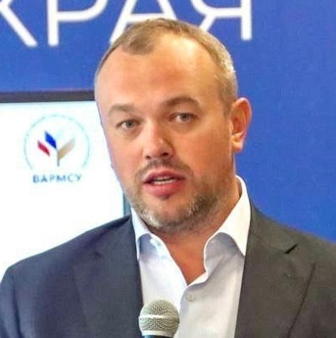
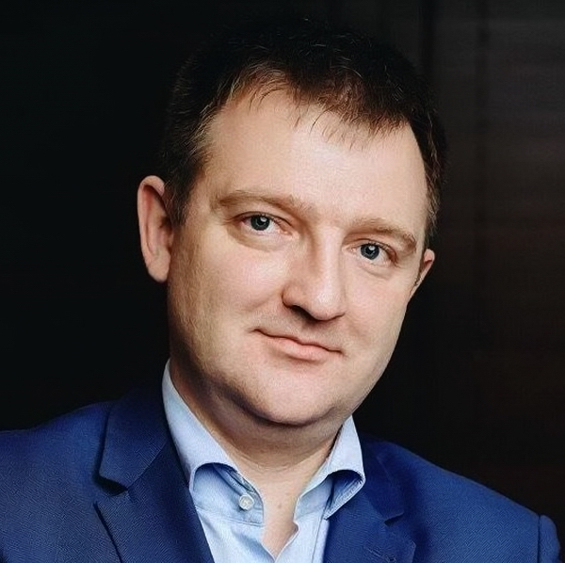
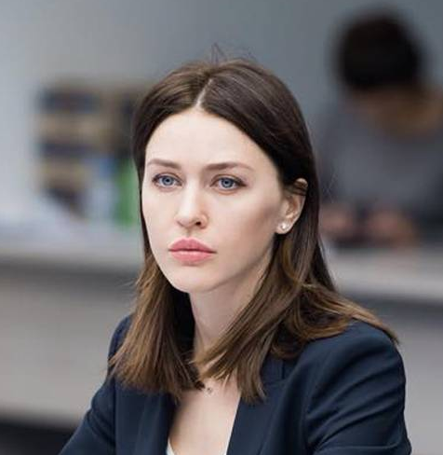
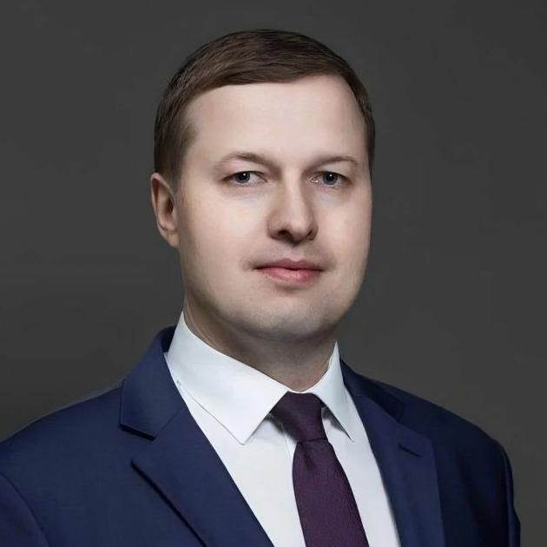
Почему мы знаем, как это делать?
Молодогвардейцы добиваются успеха в политике уже 20 лет
В 2021 году 15 молодогвардейцев стали депутатами Государственной Думы РФ
В 2024 году > 300 молодогвардейцев стали депутатами различного уровня
Евгений Грачев
Заместитель начальника управления по внутренней политике администрации Президента РФ
Бугаев Александр
Первый заместитель Министра просвещения РФ
Алена Аршинова
Депутат Государственной Думы
Бочаров Сергей
Первый проректор Мастерской управления «Сенеж»
6

Slide 7

Карта проекта
Региональный этап
Федеральный этап
1 мая
1 – 16 мая
20 мая – 15 июля
10 – 27 августа
16 ноября
1 - 30 декабря
Регистрация участников
Отбор участников
Очно-заочный этап
Очный этап
Награждение победителей
Организация стажировок
и интеграция победителей
в общественно-политическую жизнь региона
Обучение
с федеральными спикерами
Встречи
с представителями власти региона
Защита
практических работ
Всероссийский
Форум «Гвардейск
Диалог на равных
с федеральными
спикерами
Грантовый конкурс
7

Slide 8






Контакты
Регистрируйся прямо сейчас!
Регистрация до 1 мая
ВК
ТГ
Сайт проекта
Социальные сети проекта
8

